Slide 1
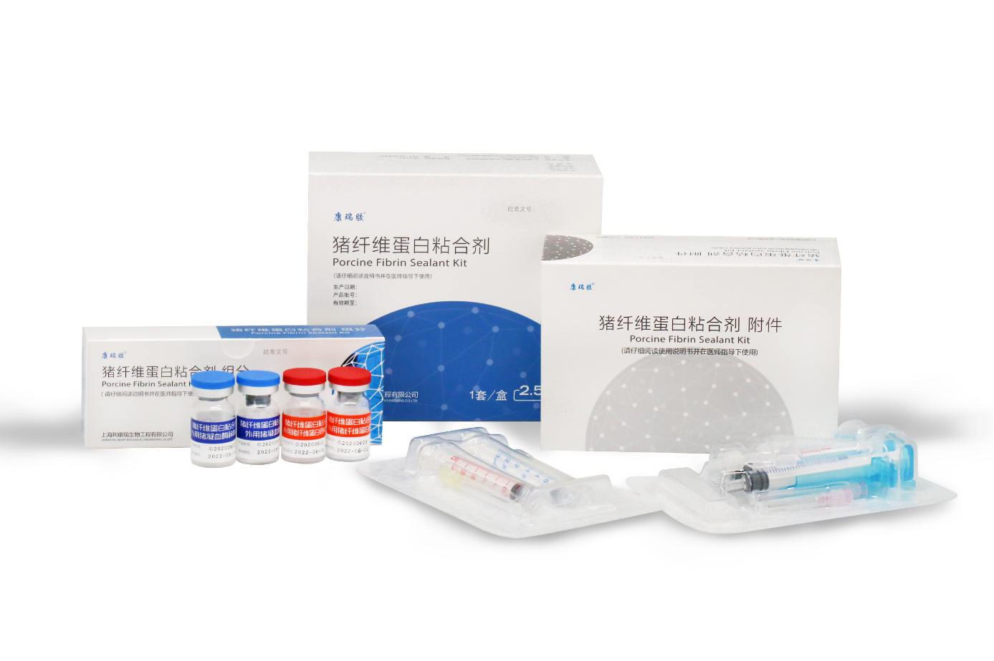
猪纤维蛋白粘合剂
（商品名：康瑞胶）
上海利康瑞生物工程有限公司

Slide 2
目录
1
药品基本信息
4
创新性
2
安全性
5
公平性（一）
5
公平性
3
有效性

Slide 3

药品基本信息（一）
1
国内首个且唯一采用活猪采浆专利技术制备的猪纤维蛋白粘合剂。
猪纤维蛋白粘合剂
猪纤维蛋白粘合剂基本信息
通用名称：猪纤维蛋白粘合剂
注册规格：2.5ml
说明书适应症：辅助用于常规手术操作控制止血不满意的外科止血。
综合考虑后，我们建议本品的国谈适应症限定于：用于肝脏断面出血的止血操作。根据调研，近几年全国每年肝脏手术数量在5-10万台左右（前几年受疫情影响手术数量明显减少），专家共识推荐用于肝断面止血，且在凝血功能差的情况下仅推荐本品。
用法用量：使用剂量根据创面大小确定。2.5ml规格的猪纤维蛋白粘合剂可以覆盖面积大约为25平方厘米的创面。
中国大陆首次上市时间：2021年3月
目前大陆地区同通用名药品的上市情况：无
全球首个上市国家/地区及上市时间：即我公司此产品2021年3月30日在中国上市
专利情况：专利到期2035年，剩余11年
是否为OTC药品：否
参照药品建议：人纤维蛋白原
本品于2003年获得III类医疗器械注册。
2006年，根据国家药监局《国食药监办[2006]523号》文件要求按照药品生产管理，即械转药。
2020年，国家药典委员会《药典生函（2020）139号》确定本品通用名为“猪纤维蛋白粘合剂”。
2021年本品获得药品注册，分类为治疗用生物制品，注册过程中免临床。

Slide 4
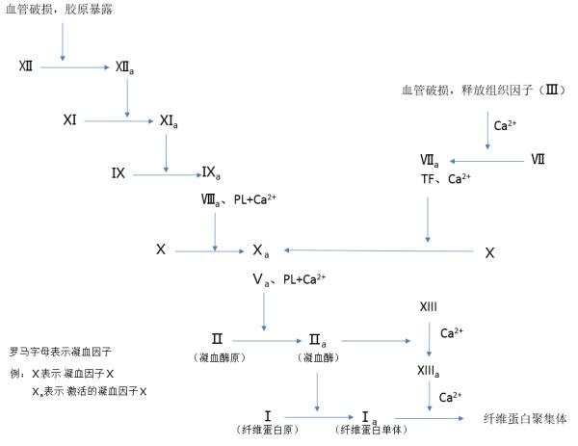
药品基本信息（二）
1
左图为人体的凝血反应示意图，最终形成的纤维蛋白聚集体起到止血作用。
本品同时具备了纤维蛋白原和凝血酶双组份，使用后能直接在局部模拟体内凝血的最后阶段，在创面覆盖形成稳定的纤维蛋白聚集体从而达到止血的目的，是不受自身凝血机制影响的止血药物。
人纤维蛋白原的作用是提高血液中的纤维蛋白原浓度，仍需体内凝血酶和其他凝血因子参与的才能实现最终的止血作用。
人纤维蛋白原在局部止血效果方面，不如猪纤维蛋白粘合剂迅速、有效。

Slide 5
药品基本信息（三）
1
根据我们检索，与猪纤维蛋白粘合剂成分一致或相近的有猪源纤维蛋白粘合剂、人纤维蛋白粘合剂和人纤维蛋白原。
生产企业 | 通用名 | 原料 | 规格 | 主要成分 | 目录情况
上海利康瑞生物工程有限公司 | 猪纤维蛋白粘合剂 | 猪血浆（单采血浆） | 2.5ml | 猪纤维蛋白原+猪凝血酶 | 不在
广州倍绣生物技术有限公司 | 猪源纤维蛋白粘合剂 | 猪全血 | 1.5ml、2.5ml、5ml | 猪纤维蛋白原+猪凝血酶 | 不在
哈尔滨瀚邦医疗科技有限公司 | 猪源纤维蛋白粘合剂 | 猪全血 | 1.5ml-5ml | 猪纤维蛋白原+猪凝血酶 | 不在
浙江赛灵特医药科技有限公司 | 猪源纤维蛋白粘合剂 | 猪全血 | 1.5ml、2.5ml | 猪纤维蛋白原+猪凝血酶 | 不在
上海莱士血液制品股份有限公司 | 人纤维蛋白粘合剂 | 人血 | 2ml | 人纤维蛋白原+人凝血酶 | 不在
华兰生物工程股份有限公司 | 人纤维蛋白原 | 人血 | 0.5g/瓶 | 人纤维蛋白原 | 在
上海莱士血液制品股份有限公司 | 人纤维蛋白原 | 人血 | 0.5g/瓶 | 人纤维蛋白原 | 在
绿十字（中国）生物制品有限公司 | 人纤维蛋白原 | 人血 | 0.5g/瓶 | 人纤维蛋白原 | 在
诺一生物医药股份有限公司 | 人纤维蛋白原 | 人血 | 0.5g/瓶 | 人纤维蛋白原 | 在
综合考虑，猪源纤维蛋白粘合剂和人纤维蛋白粘合剂不在国家医保目录内，人纤维蛋白原在国家医保目录内，其成分单一、起效较慢，我们的猪纤维蛋白粘合剂作为纤维蛋白原+凝血酶的双组份产品，有更好、更迅速的局部止血表现，故选择人纤维蛋白原作为参照药品。

Slide 6
安全性
2
猪纤维蛋白粘合剂无论是作为医疗器械，还是转为药品，在自2003年首次注册以来的20余年的临床使用中均未见任何不良事件的案例反馈，数据证明猪纤维蛋白粘合剂是一种安全有效的局部止血剂。
猪纤维蛋白粘合剂在远高于临床剂量下，对中枢系统、心血管系统及呼吸系统无显著影响，对给药部位无明显刺激性，未见有出血倾向或促进血栓的形成。
长毒出现毒性反应的剂量高于临床最高剂量（3倍临床剂量以上），且在恢复期可完全恢复。
急性毒性研究
长期毒性试验研究
局部安全性试验研究
SD大鼠腹腔注射纤维蛋白粘合剂的MTD为684 mg/kg，即给药的最大剂量。未见明显的不良反应，D21未见残留药物。
Beagle犬腹腔注射猪源纤维蛋白粘合剂125 mg/kg，主要反应为一过性呕吐、稀便、活动减少以及摄食量减少，在给药后D14各项指标均未见异常。
大鼠静脉注射纤维蛋白粘合剂的安全剂量为86mg/kg，毒性剂量为171mg/kg（约150倍临床使用量）。主要毒性反应为WBC和Plat增高，Fib的降低，肝脏和脾脏重量的增加以及腹腔局部的刺激作用，毒性作用靶器官可能为血液系统。
Beagle犬腹腔注射纤维蛋白粘合剂的安全剂量为225 mg/kg时，还可见双耳红热厚、双眼睑及面部肿胀以及摄食量一过性减少，在恢复期各项指标完全恢复。
新西兰兔正常及破损皮肤经皮肤喷涂给予猪源纤维蛋白粘合剂7天，分别于第1、4、7天给药，剂量为20mg /只/区域（临床使用浓度），对正常及破损皮肤无刺激作用。
豚鼠腹腔注射给予猪纤维蛋白粘合剂，致敏剂量为25mg/只（约2倍临床使用剂量）、激发剂量为50mg/只（约4倍临床使用剂量）时，豚鼠全身主动过敏试验为阴性。

Slide 7
有效性（一）
3
《肝脏外科手术止血中国专家共识（2023版）》
中国实用外科杂志2023年1月第43卷第1期
4. 常见出血场景的应对——肝脏断面出血
待断面处理清洗之后，须再次确认无明显出血和胆漏，再考虑敷以再生氧化纤维素纤丝、非织布、止血聚积颗粒、纤维蛋白粘合剂等止血材料，最后在肝断面下放置1～2根引流管以便术后引流。……有研究报道，接受抗凝治疗的乙型肝炎病毒相关性肝硬化性肝细胞癌病人在停用华法林后行肝部分切除术，不久后因活动性腹腔出血而再次手术，手术过程中发现肝脏切面边缘有弥漫性渗血，难以控制，在使用纤维蛋白粘合剂后实现充分止血。
推荐意见5.肝脏断面不同直径管道组织、活动性出血、弥漫性出血采取不同的止血方法
对于出血点确认困难的大范围弥漫性出血，以上方法不便操作时，建议使用再生氧化纤维素纤丝、非织布、止血聚积颗粒及纤维蛋白粘合剂等止血材料覆盖创面，缩短术中止血时间，减少术后再出血、感染等并发症，减少术后引流量和降低输血率，改善病人预后。
推荐意见6.手术因素与病人因素导致出血的止血方法
对于手术因素（如血管吻合不严密、肝断面止血不彻底）导致的出血，术中应及时探查出血部位和原因，并进行彻底止血；对于病人因素（如凝血功能较差、应用抗凝药物等）造成的肝创面渗血及术后出血风险，可以在术中应用纤维蛋白粘合剂进行止血，并预防术后再出血。也可以在围术期给予输血、药物止血等保守治疗，一般可以控制出血，但应密切监测生命体征。
注：纤维蛋白粘合剂包括了人纤维蛋白粘合剂、猪源纤维蛋白粘合剂和猪纤维蛋白粘合剂（康瑞胶）

Slide 8
有效性（二）
3
因本品为械转药（免临床）注册，没有III期临床数据，故提供转药前器械所做临床研究。
试验药物：“丰联”纤维蛋白封闭剂（为本品前身医疗器械注册时的名称）。
试验方法：试验组肝脾断面较大的管道断端结扎或缝扎，不再作创面的褥式缝合，创面按25cm²/2.5ml用本品均匀喷射覆盖创面；对照组肝脾断面管道处理同前，断面作褥式缝合，创面不喷本品。
脏器 | 组别 | 渗血时间（s） | 渗血总量（g） | 单位面积渗血量（g/cm²） | T管引流量（ml） | 拔管时间（d）
肝断面 | 试验组 | 181.12±52.15 | 4.92±3.98 | 0.13±0.09 | 245±101 | 8~6
 | 对照组 | 359.46±99.53# | 11.36±9.92# | 0.35±0.19* | 560±139* | 6~10
脾断面 | 试验组 | 165.23±46.25 | 3.85±2.89 | 0.11±0.05 | 233±103 | 3~5
 | 对照组 | 207.28±56.72# | 8.56±5.72# | 0.32±0.218* | 533±129* | 5~13
注：与对照组相比较，#P<0.05，*P<0.01
使用本品的试验组渗血时间缩短，渗血总量、单位面积渗血量减少，腹腔引流量少，拔管时间短，可避免缝合，从而减少组织损坏，缩短术后发热时间，与对照组比较差异有统计学意义。
郑进方等. 纤维蛋白胶在右肝癌切除术中的应用. 中国普通外科杂志， 2001;10(2):181-2.

Slide 9
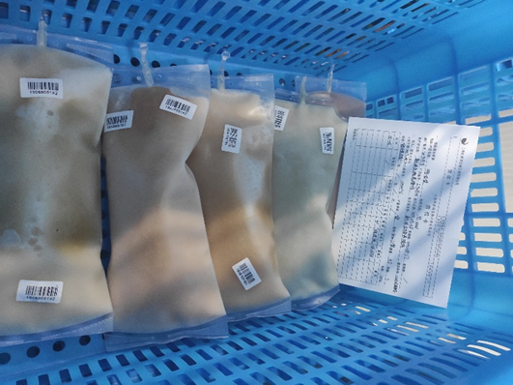
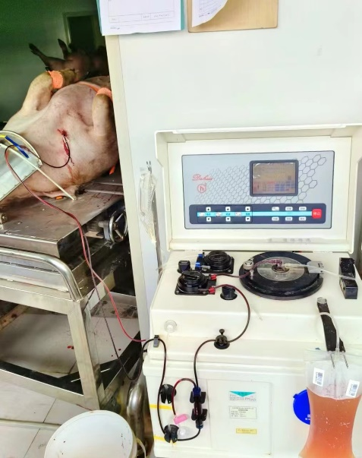
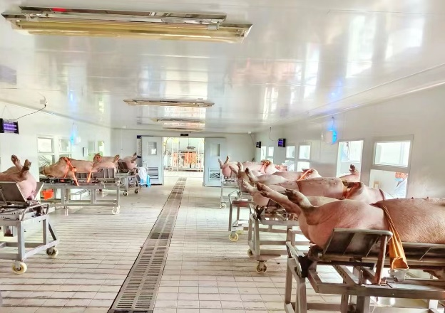
创新性（一）
4
1. 国内独家创新性开发了具有自主知识产权的活猪单采血浆技术，并成功实现了产业化，已申请的专利形成了专利池，可全方位对知识产权进行保护，目前是国内唯一一家采用该创新技术的医药企业，创新性的解决了生物制品领域原料的关键问题，增加了产品的有效性、安全性和质量稳定性。
2. 自行设计并建设了集养殖、畜化、采浆、育肥为一体的生猪基地，占地近百亩，解决了生物医药原材料来源不固定和不可追溯的痛点问题，保证了原材料的可追溯。
3. 采用无聚山梨酯80制剂生产工艺，过程控制生物安全，减少添加物的残留毒性。
[1]邓乐君.单采猪血浆的质量研究及质量标准的建立[D].南方医科大学,2017
[2]邵天舒等.人凝血因子Ⅷ制品中聚山梨酯80残留量高效液相色谱-电喷雾检测器检测方法的建立及验证[J].中国生物制品学杂志,2021,34(09):1105-1110.
[3]邱玲,段为钢. 注射用聚山梨酯80的安全性分析[J].云南中医学院学报,2018,41(06):90-95
^{单采猪血浆实物}
^{采浆现场实景}
^{单采血浆操作台实景}

Slide 10
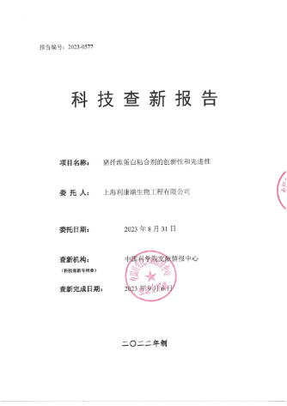
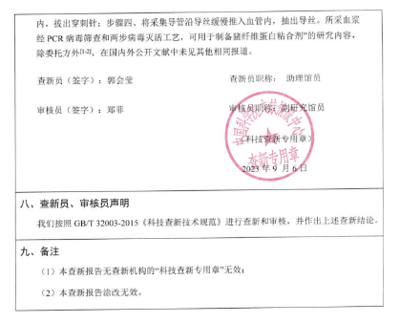
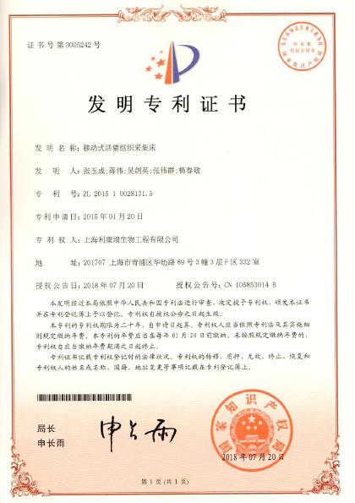
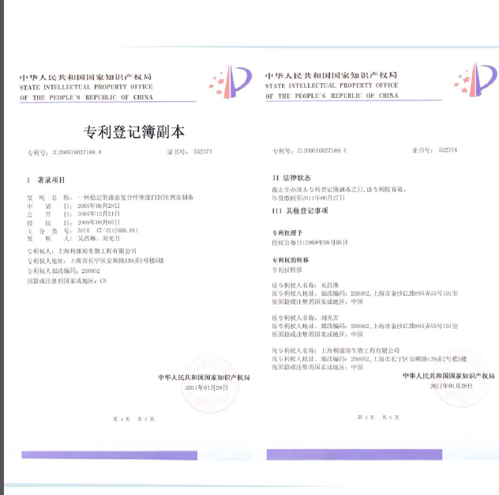
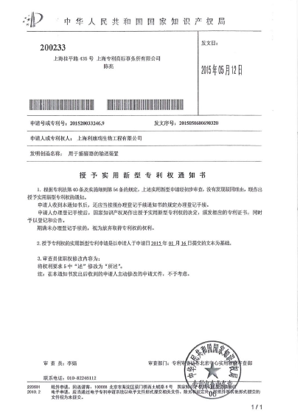
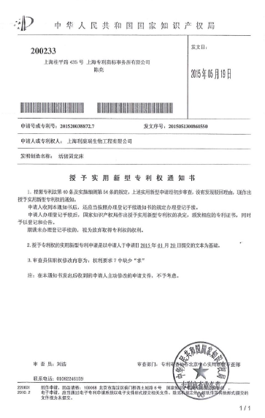
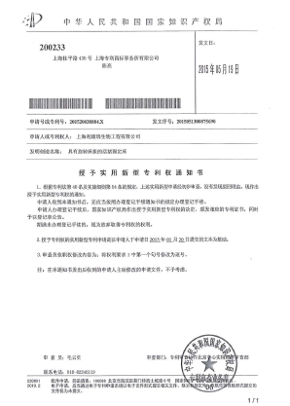
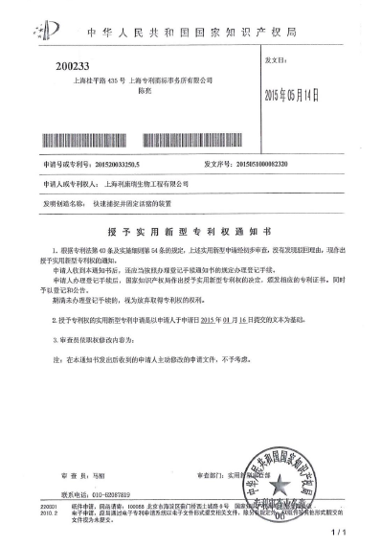
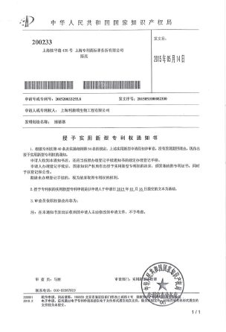
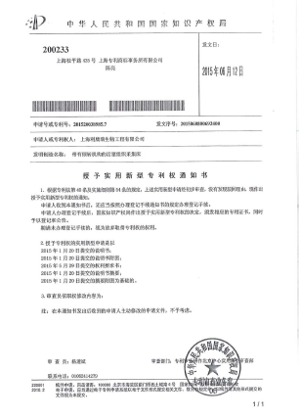
创新性（二）
4
国内独家创新性开发了具有自主知识产权的活猪单采血浆技术，并成功实现了产业化，已申请的专利形成了专利池，可全方位对知识产权进行保护，
目前是国内外唯一一家采用该创新技术的医药企业，创新性的解决了生化药物领域的关键问题，增加了产品的有效性、安全性和质量稳定性。
科技查新报告和国内专利授权
提升产品原料安全性
猪源纤维蛋白粘合剂
（猪全血原料）
猪纤维蛋白粘合剂
（猪单采血浆原料）
单采血浆，密闭包装，追溯方便
成品纤维蛋白原纯度≥45%
成品纤维蛋白原纯度≥70%
凝血酶比活性≥50 （IU/mg）
凝血酶比活性≥500 （IU/mg）
聚山梨酯80残留200-300（ug/ml）
聚山梨酯80残留≤100（ug/ml）
微生物限度＜300cfu/ml
微生物限度＜100cfu/ml
屠宰取血，猪血混装，不能追溯
解决了猪源纤维蛋白粘合剂存在的因对异体蛋白过敏发生发热、皮疹的风险；
解决了猪源纤维蛋白粘合剂存在的配置时间长、溶解速度慢的问题；
解决了猪源纤维蛋白粘合剂存在的成膜速度慢、止血速度慢的问题。

Slide 11
公平性（一）
5
康瑞胶（猪纤维蛋白粘合剂）
——
解决了人纤维蛋白原这类产品作用单一，起效慢的问题，在不依赖患者自身凝血功能的前提下，实现快速、可靠的局部止血作用。
创新功能产品
自主知识产权
多项发明和实用新型专利，提升产品的技术含量。
创新性的活猪单采血浆工艺，解决了生物制品原料来源的安全性和可追溯性问题。
体现公平性要求
能有效解决肝脏断面的止血问题，特别是对于凝血功能障碍病人的术中止血问题
有效减少术后并发症，降低可能的二次治疗支出。
目前目录内没有纤维蛋白原+凝血酶双组份的局部止血产品。
弥补目录短板
临床用途独特

